Slide 1
BURDUR MEHMET AKİF ERSOY ÜNİVERSİTESİ
2025 PROJE DÖNEMİ ERASMUS+ STAJ HAREKETLİLİĞİ ORYANTASYON TOPLANTISI
Uluslararası İlişkiler Koordinatörlüğü
03.04.2026
Öğr. Gör. Hazal Elif YILDIZ

Slide 2
Hareketliliğin tamamlanması için son tarih
31 TEMMUZ 2027

Slide 3
STAJ HAREKETLİLİĞİ
“Staj”
bir yararlanıcının programa katılan başka bir ülkedeki bir işletme veya üniversitede mesleki eğitim alma veya çalışma deneyimi kazanma sürecidir.

Slide 4
STAJ HAREKETLİLİĞİ
Faaliyet süresi 2 ile 12 ay arasında bir süredir.
Staj faaliyeti, öğrenim süresi içerisinde her sınıfta ve öğrenim programlarının son sınıflarındaki öğrenciler mezun olduktan sonraki 12 ay içerisinde gerçekleştirilebilir.
Ancak, hareketlilik süresi 2 ay olarak sınırlandırılmıştır.

Slide 5

FAALİYET ÖNCESİ
KABUL MEKTUBU
Staj yapacağınız yerde bir değişiklik olursa, yeni staj yerinden aldığınız kabul mektubunuzu ofise teslim edin.

Slide 6
FAALİYET ÖNCESİ
2. ZİRAAT BANKASI EURO HESAP NUMARASI

Slide 7
FAALİYET ÖNCESİ
3. LA-STAJ HAREKETLİLİĞİ İÇİN ÖĞRENİM ANLAŞMASI

Slide 8
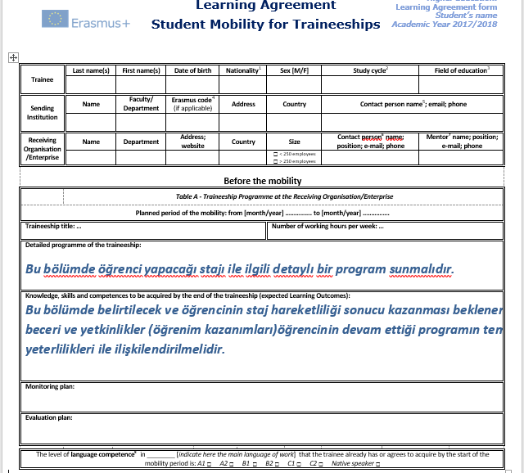
Staj Hareketliliği için Öğrenim Anlaşması
http://ec.europa.eu/education/tools/isced-f_en.htm
adresinden bulabilirsiniz.
Stajın başlangıç ve bitiş tarihleri yazılacak.

Slide 9
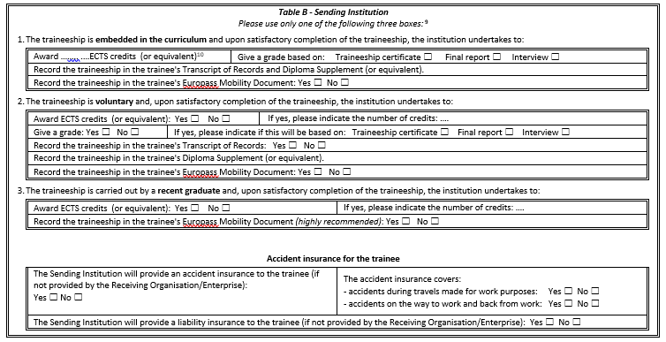

Staj Hareketliliği için Öğrenim Anlaşması

Slide 10
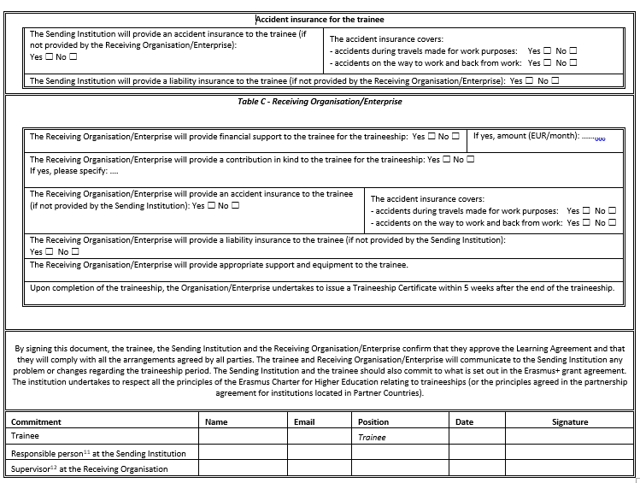
Staj Hareketliliği için Öğrenim Anlaşması
Kendiniz,
Koordinatör ve Karşı kurum imzaladıktan sonra bu belge ofisimize teslim edilecek.

Slide 11
FAALİYET ÖNCESİ
4.SİGORTA
(KAZA SİGORTASI,
MESULİYET SİGORTASI VE SEYAHAT SAĞLIK SİGORTASI)

Slide 12
FAALİYET ÖNCESİ
5. ÖĞRENCİ İLE YÜKSEKÖĞRETİM KURUMU ARASINDA İMZALANAN ERASMUS+ YÜKSEKÖĞRETİM STAJ HAREKETLİLİĞİ İÇİN HİBE SÖZLEŞMESİ

Slide 13
FAALİYET ÖNCESİ
6. VİZE ve PASAPORT

Slide 14
VİZE ve PASAPORT
25 yaşın üzerindeki öğrenciler ofisimizden harçsız pasaport yazısı almalıdır.
25 yaş altındaki öğrencilerden pasaport harcı alınmadığı için yazı almalarına da gerek yoktur.
Vize işlemleri sadece öğrencinin sorumluluğundadır.
Konsoloslukla temas kurup, hangi belgelerin istendiği öğrenilmelidir.
Vize başvurusu için turna-portal üzerinden hibe yazısı indirilmelidir.

Slide 15
VİZE ve PASAPORT
Vize randevusundan en az 3 gün önce, vize almanız için gerekli olan resmi hibe yazısını danışmanınızdan istemeyi unutmayın.
(Lütfen son anda haber vermeyin!!)
Vizeniz çıktıktan sonra da kopyasını ilgili danışmanınıza ulaştırın.

Slide 16
FAALİYET ÖNCESİ
7. HİBELERİN YATIRILMASI

Slide 17
Bu aşamaya kadar gerekli tüm evraklar ofisimize teslim edildi ve vizeniz çıktıysa hibenizin
% 80’lik kısmı yatırılır.

Slide 18
HİBELERİNİZ AZAMİ 2 AY ÜZERİNDEN HESAPLANACAK.

Slide 19
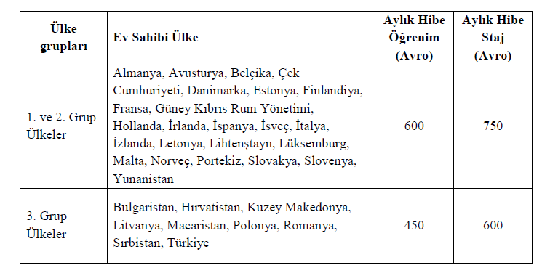
HİBE DESTEĞİ

Slide 20
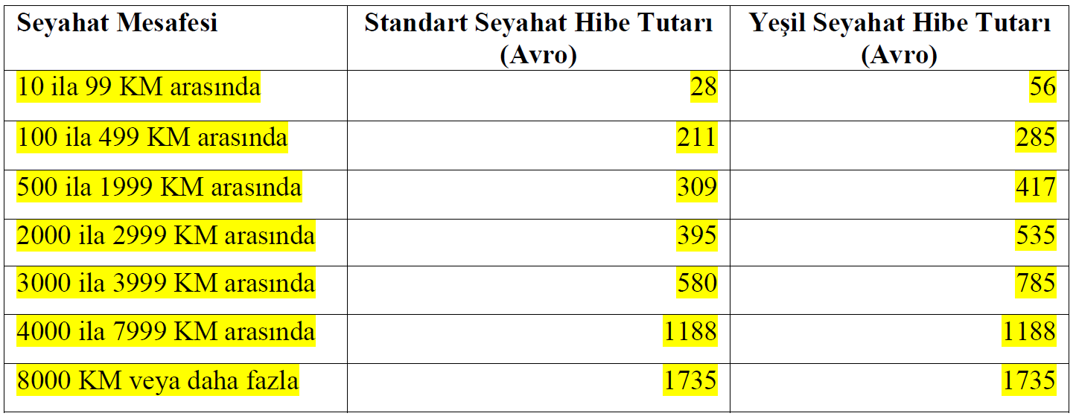
SEYAHAT DESTEĞİ

Slide 21
FAALİYET SONRASINDA TESLİM EDİLMESİ GEREKEN BELGELER ve YAPILMASI GEREKENLER

Slide 22
FAALİYET SONRASI
1. LA for Traineeship belgesinin imzalı ve mühürlü «After Mobility» kısmı,
2. Katılım Sertifikası,
3. Staj Faaliyetindeki başarı durumunu gösteren «Evaluation of the Trainee» bölümü,
4. Öğrenci Anketi (online)

Slide 23
FAALİYET SONRASI
LA FOR TRAINEESHIP BELGESİNİN İMZALI VE MÜHÜRLÜ «AFTER MOBILITY» KISMI
VE STAJ FAALİYETİNDEKİ BAŞARI DURUMUNU GÖSTEREN «EVALUATION OF THE TRAINEE» BÖLÜMÜ
Karşı kurumun imzası ve mühürlü olmalı.

Slide 24
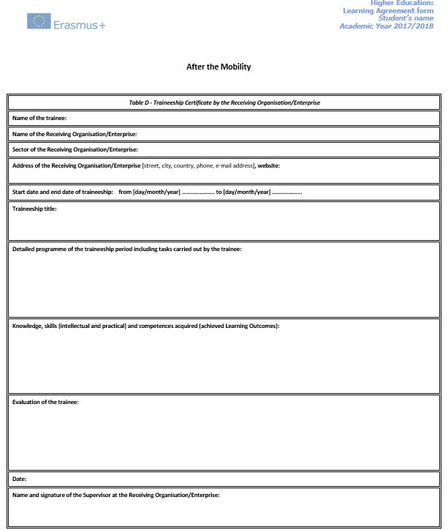
Evaluation of the Trainee

Slide 25
FAALİYET SONRASI
2. KATILIM SERTİFİKASI
Hangi tarihler arasında stajınızı yaptığınızı gösteren belge. İmzalı ve mühürlü olmalı.

Slide 26
FAALİYET SONRASI
3. ÖĞRENCİ ANKETİ
Evraklarınızı ofise teslim ettikten sonra, bilgileriniz sisteme girilecek ve anket mail adresinize gelecek.

Slide 27
ÖDEMEDE KESİNTİ YAPILMASI:
Staja ara verme, bulunulan ülkeden ayrılma (?)

Slide 28
-10 PUAN UYGULAMASI
Mücbir sebep olmadan ve feragat ettiğine dair dilekçe vermeden hareketlilikten vazgeçenlerden bir dahaki başvurularında 10 puan eksilecek.

Slide 29
ULUSLARARASI İLİŞKİLER OFİSİ
İstiklal Yerleşkesi, Rektörlük Binası
B-Blok Zemin Kat
15030 BURDUR
Telefon: +90 248 213 12 10
E-Posta: iro@mehmetakif.edu.tr

